Slide 1
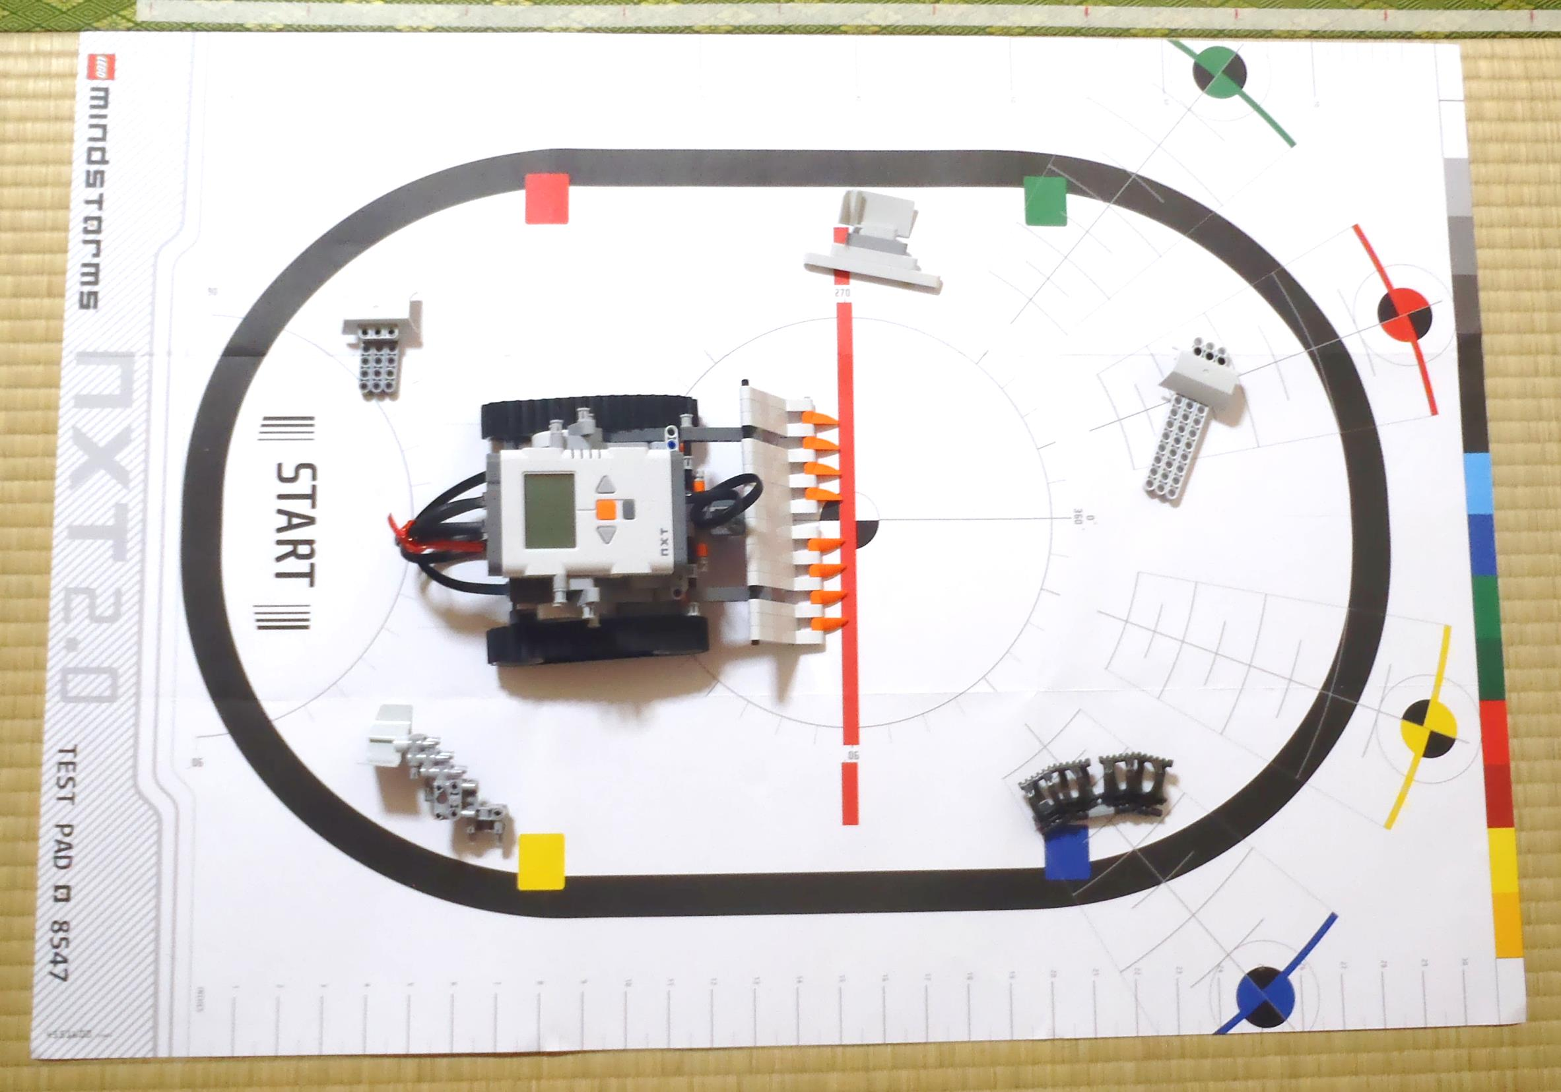
ROBÔ SEGUIDOR DE LINHA

Slide 2
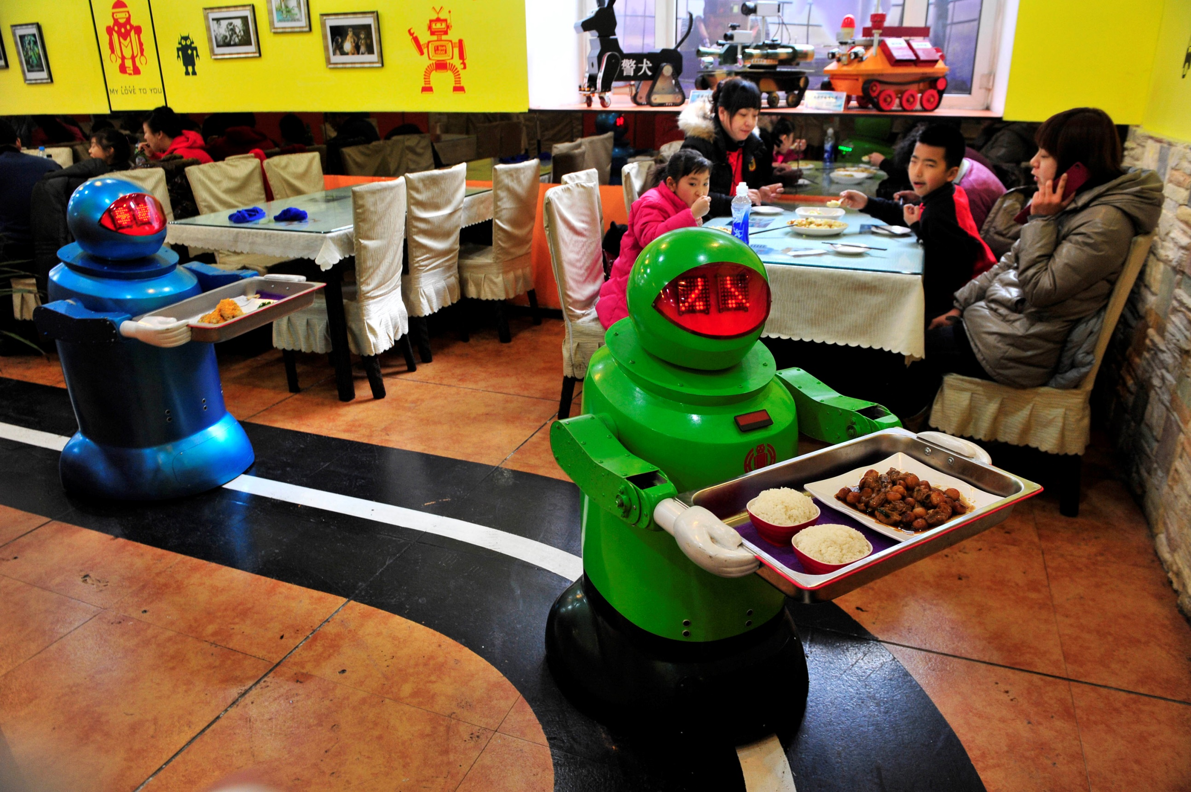
ROBÔ SEGUIDOR DE LINHA

Slide 3

PROGRAMANDO
</>

Slide 4
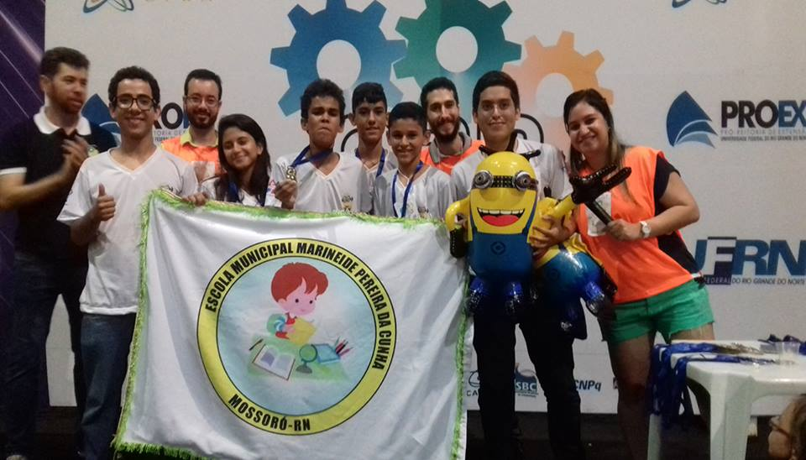

Slide 5
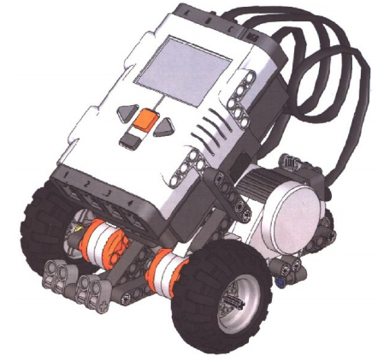
Para definir o que queremos que um robô faça devemos fazer a programação deste robô.

Slide 6
No Lego Mindstorms, a programação pode ser feita de forma básica ou através de uma linguagem apropriada.

Slide 7

NXT-G v2.0 is a graphical programming environment that comes bundled with the NXT. With careful construction of blocks and wires to encapsulate complexity, NXT-G can be used for real-world programming.
Parallel "sequence beams" are actually parallel threads, so this software is quite good for running a handful of parallel sense/respond loops
(example: wait 60 seconds, play a "bonk" sound at low volume if battery is low, loop)

Slide 8
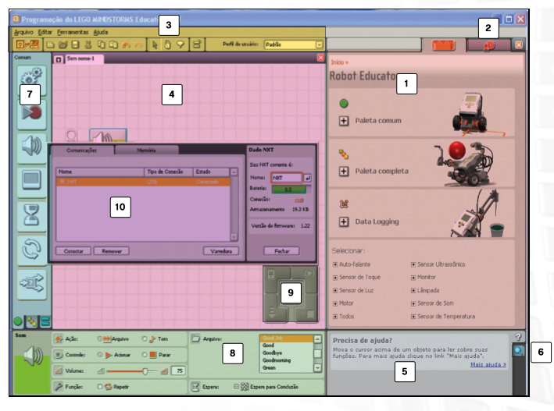

Slide 9
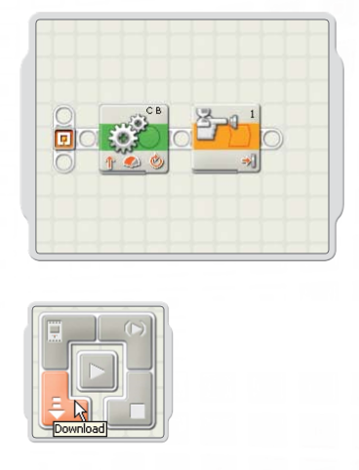
Paleta de Programação
A paleta de programação contém todos os blocos de programação que você precisa para criar programas. Cada bloco de programação inclui instruções que o NXT pode interpretar. Você pode combinar os blocos para criar um programa.
Ao terminar de criar um programa, você pode fazer o download no NXT. Lembre-se de ligar e conectar seu NXT, antes de fazer o download do programa.

Slide 10
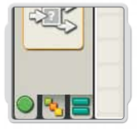
Paleta Comum
Para simplificar seu uso, a paleta de programação foi dividida em três grupos de paletas diferentes: a paleta Comum, a paleta Completa e a paleta Sob Medida (contendo blocos que você pode criar ou fazer o download da web).
A paleta Comum é recomendada como um ponto de início.

Slide 11



Bloco de movimento
O bloco de Movimento faz com que o Motor do seu robô se mova
Bloco de escolha
O bloco de escolha permite que o robô tome suas próprias decisões, assim como ir para a esquerda quando ouve um som alto e virar à direita quando ouvir um som baixo.
Bloco de repetição
Use o bloco de repetição, se deseja que seu robô continue a fazer as mesmas coisas sempre, assim como ir para frente e para trás até que o Sensor de Toque seja pressionado.

Slide 12




Record
O bloco para Registrar/Fazer a leitura permite a você programar o robô com movimentos físicos - e mais tarde realizar novamente o movimento em qualquer lugar do programa.
Sound
O bloco de Som permite a seu robô criar som, incluindo palavras pré-registradas.
Monitor
O bloco do Monitor permite que você controle o monitor no NXT. Você pode digitar, mostrar ícones ou mesmo arrastar através do seu programa.
Wait
O bloco de Espera faz seu robô aguardar para uma entrada de sensor, assim como o som ou intervalo de tempo.

Slide 13

PALETA COMPLETA
Bloco comum
Os blocos Comuns são os mesmos blocos disponíveis na paleta Comum.

Slide 14

PALETA COMPLETA
Bloco de ação
Os blocos de Ação permitem que você controle os tipos de comportamentos específicos, relacionados aos vários aparelhos de saída: o Servo-Motor Interativo, o Sons NXT, Monitor NXT, Bluetooth (Enviar), e Lâmpadas.

Slide 15
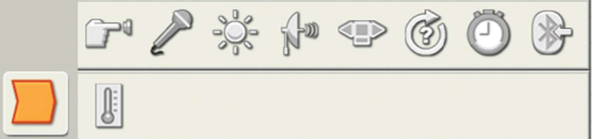
PALETA COMPLETA
Bloco de sensor
Use esses blocos juntamente com os sensores em seu robô para controlar o comportamento. Os blocos correspondem a Sensores de Toque, Som, Luz e Ultrassônicos; botões do NXT; Rotação dos Servo-motores Interativos, Temporizadores, Bluetooth (Receptor), e Sensores de Temperatura opcionais.

Slide 16

PALETA COMPLETA
Bloco de fluxo
Estes blocos permite que você crie comportamentos mais complexos. Os blocos incluem controle para Repetir, Esperar e condições Variáveis; blocos para comportamento 'Parar' ou fluxo lógico em um programa; e blocos de Decisão para programar respostas a condições específicas do sensor.

Slide 17

PALETA COMPLETA
Bloco de fluxo
Configure os blocos de lógica Booleana, Matemática, Comparação, Alcance, Condições aleatórias, Variáveis e Constantes

Slide 18
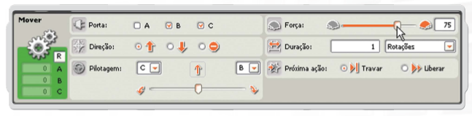
Cada bloco de programação possui um painel de configuração, no qual você pode ajustar as definições do bloco selecionado. Quando um bloco é selecionado na área de trabalho, seu painel de configuração torna-se visível e ativo no inferior da tela.
Painel de configuração

Slide 19
Mudando os parâmetros em cada painel de configuração, você pode mudar como um bloco em especial irá se comportar. Por exemplo, para fazer seu robô se mover mais rápido, você pode mudar a propriedade [Power] (Força) no painel de configuração Mover bloco
Painel de configuração

Slide 20
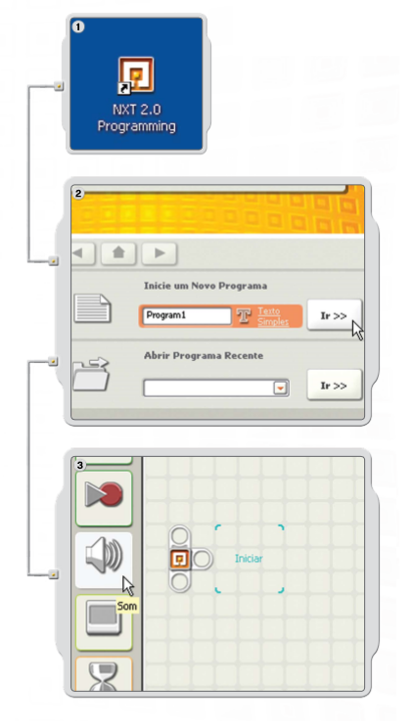
<“hello world”>
#include <stdio.h>
Int main(){
char nome[20];
Int grau = 60;
printf(“Abra o software NXT 2.0”);
scanf(‘%s’,&nome);
printf(“Faça o motor a girar %d graus ”,grau);
printf(“\n feito emita um sinal sonoro”);
return 0;
}

Slide 21
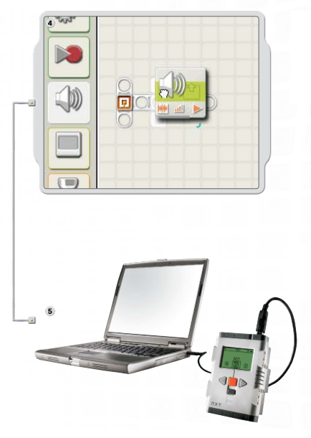
<“desafio”>
#include <stdio.h>
Int main(){
int sensor;
int giroMotor = 0;
int i;
printf(“Lendo dados do sensor:”);
Scanf(‘%d’,&sensor);
for (i = 0; i < 4; i++){
if(sensor < 20)
giroMotor = 30;
else
giroMotor = 10;
}
printf(“\n feito emita um sinal sonoro”);
return 0;
}

Slide 22
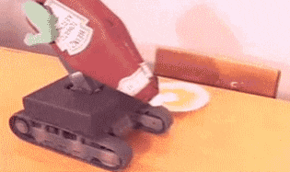
COMPILOU!!
</>

Slide 23


<“competições”>

Slide 24
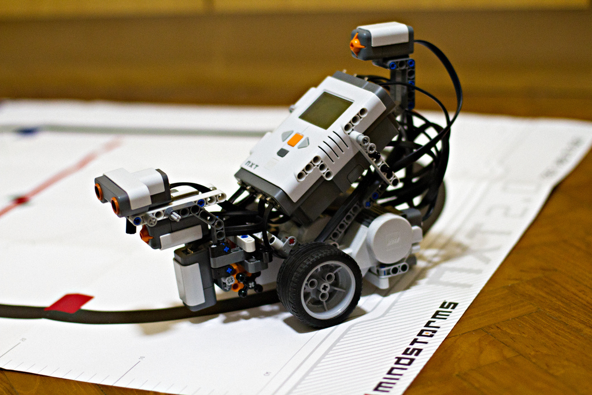

Slide 25
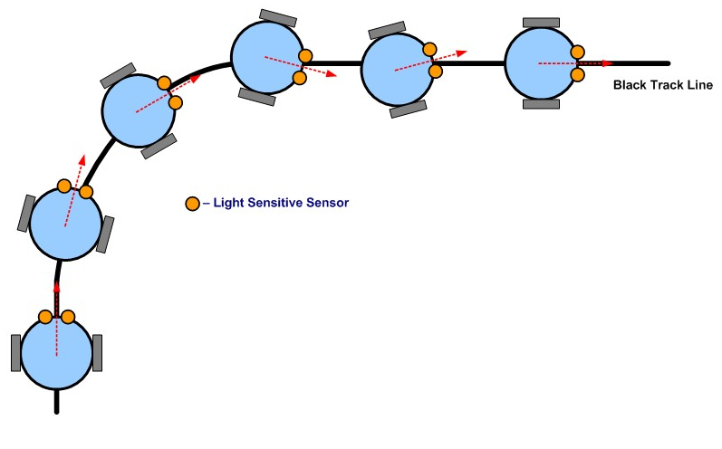

Slide 26

if (sensor1 < 30)
turn motorA 80
turn motorB 10
else
turn motorB 80
turn motorA 10

